Slide 1

Формирование социальной компетентности детей раннего возраста в процессе взаимодействия с родителями воспитанников
Подготовила воспитатель
Титова Ю.А.

Slide 2

Ранний и дошкольный возраст - важнейший этап в развитии личности.

Slide 3
Развитие социальной компетентности – важный и необходимый этап социализации ребенка в общем процессе усвоения им опыта общественной жизни и общественных отношений.

Slide 4
Условия для успешной социализации детей:
‒ Эмоциональное благополучие ребенка — это прежде всего комфорт в душе ребенка;
‒ Положительное отношение ребенка к окружающим людям, воспитание уважения и терпимости;
‒ Развитие коммуникативной компетентности ребенка — способность устанавливать и поддерживать необходимые эффективные контакты с другими людьми, сотрудничать, слушать и слышать, распознавать эмоциональные переживания и состояния других людей, выражать собственные эмоции;
‒ Развитие социальных навыков детей;
‒ Обогащение предметно-пространственной среды, наполнение которой предоставляет ребёнку возможность для саморазвития.

Slide 5

Первая школа растущего человека – семья.

Slide 6
Цель педагога – создать единое пространство развития ребенка в семье и ДОУ, сделать родителей участниками полноценного воспитательного процесса. Достичь высокого качества в развитии, полностью удовлетворить интересы родителей и детей. Создать это единое пространство возможно при систематическом взаимодействии ДОУ и семьи.

Slide 7
В соответствии с ФГОС ДО детский сад обязан:
– создать условия для участия родителей (законных представителей) в образовательной деятельности;
– обеспечить поддержку родителей (законных представителей) в воспитании детей, охране и укреплении их здоровья;
– наладить взаимодействие с родителями (законными представителями) по вопросам образования ребенка, непосредственного вовлечения их в образовательную деятельность, в том числе посредством создания образовательных проектов совместно с семьей на основе выявления потребностей и поддержки образовательных инициатив семьи.

Slide 8
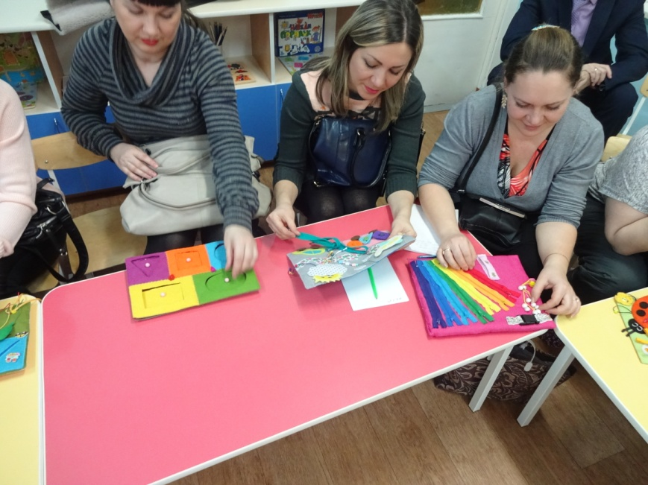
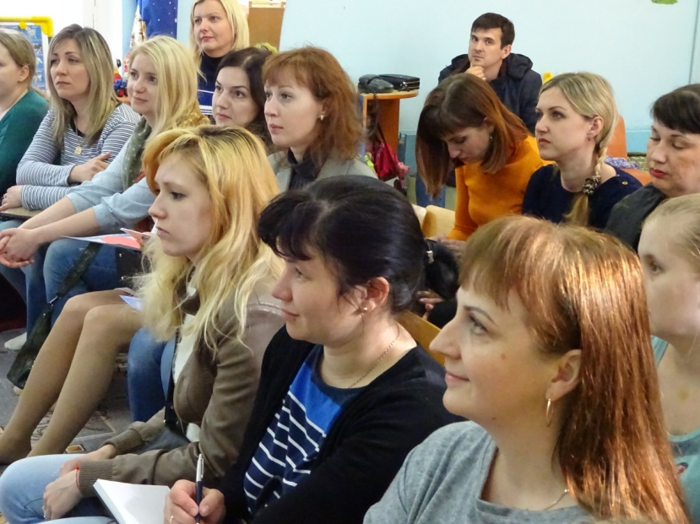
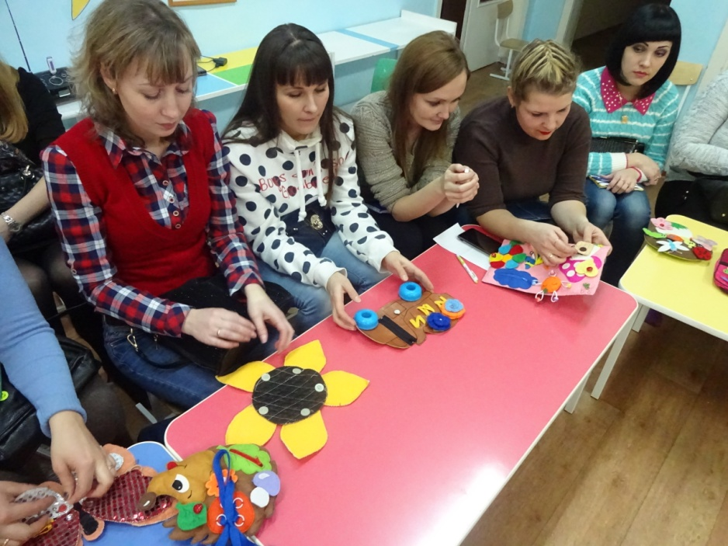
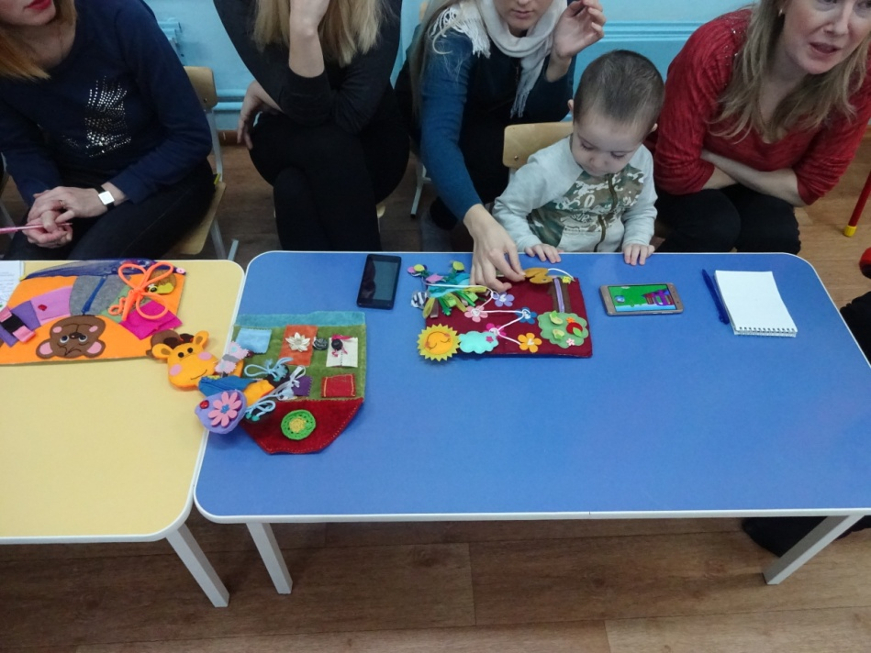
Взаимодействие с родителями

Slide 9
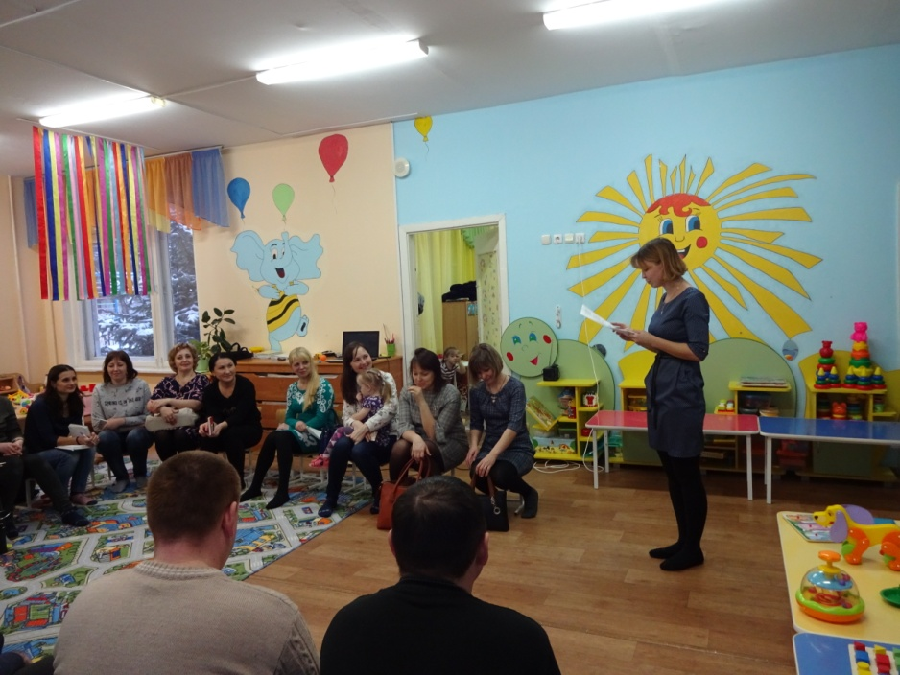
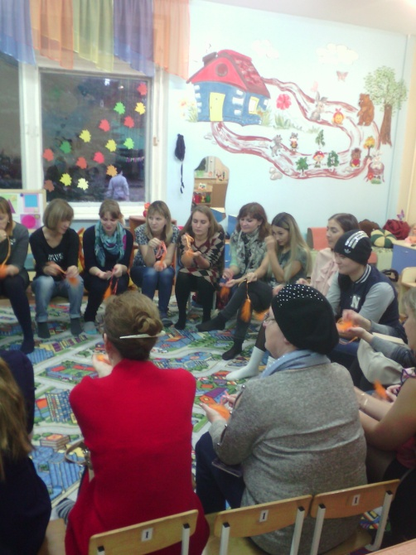
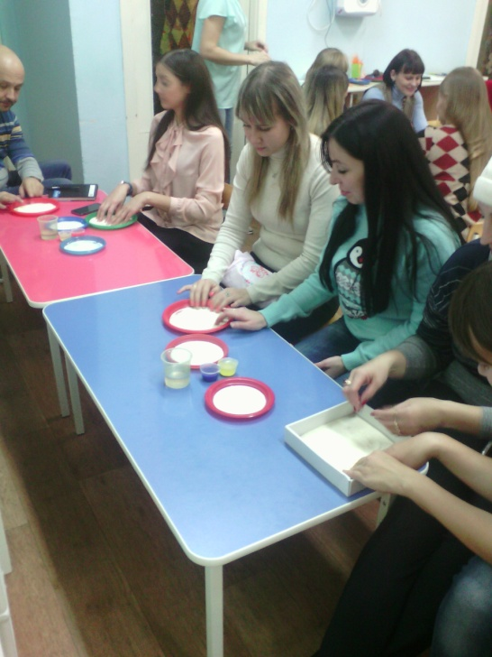
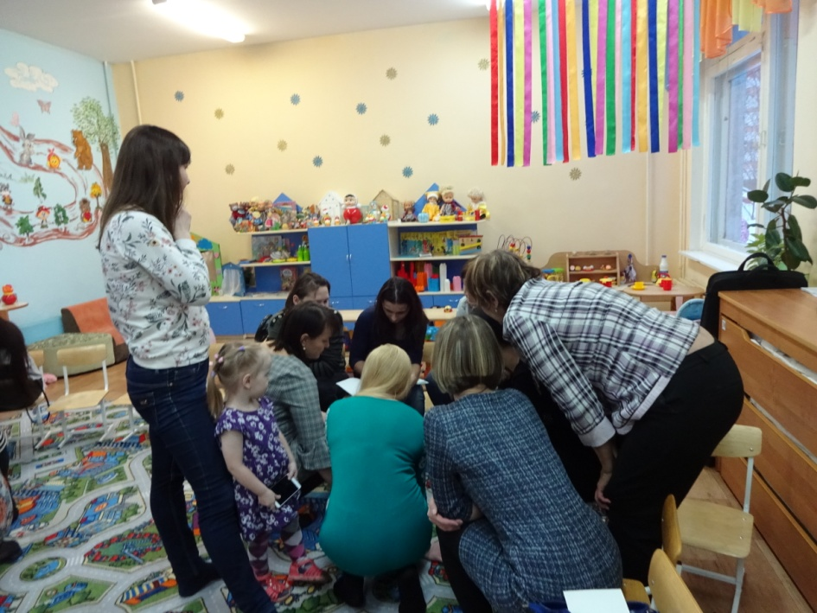

Slide 10
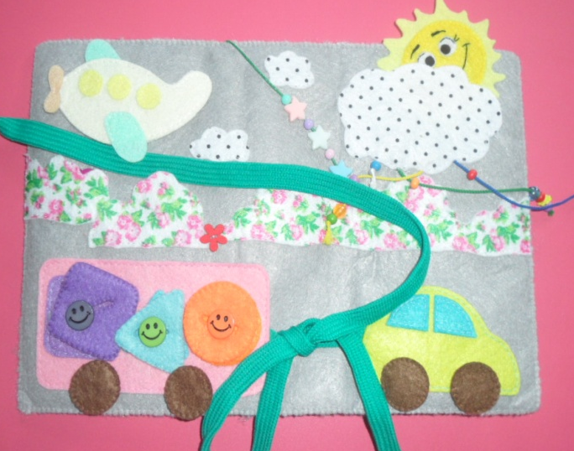
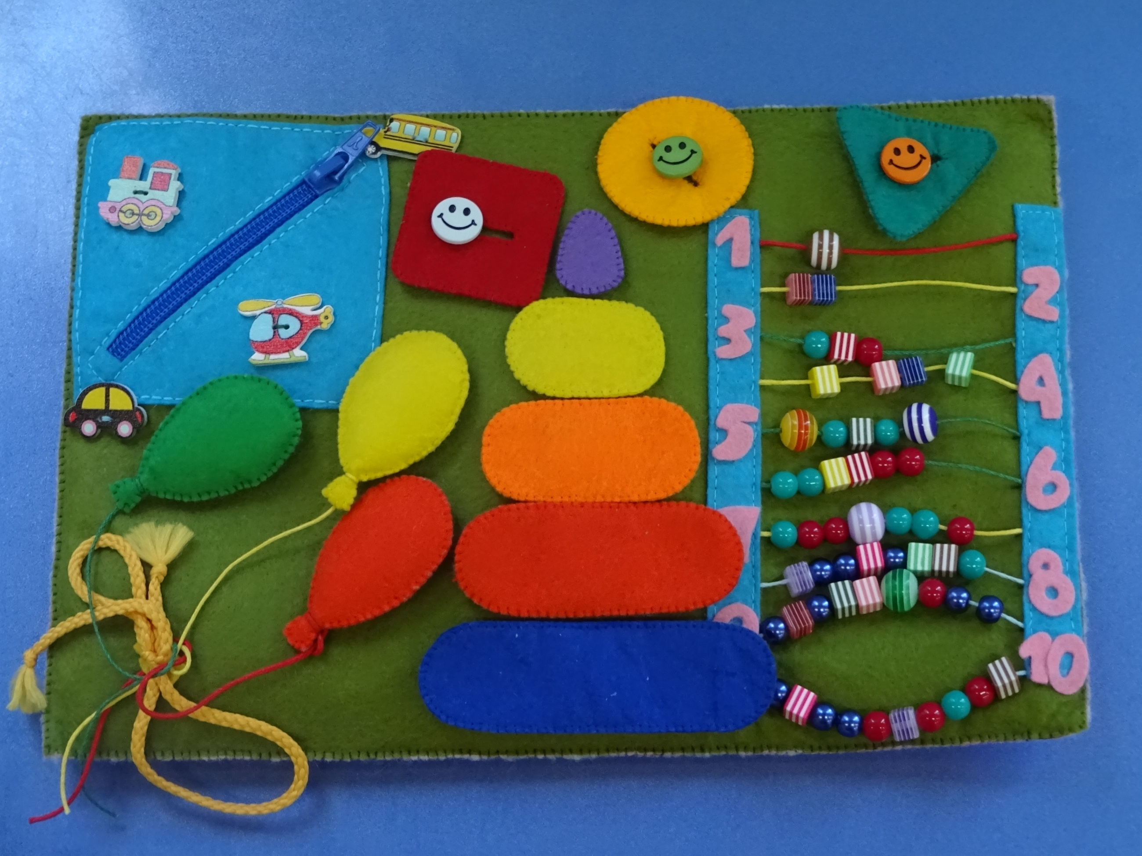
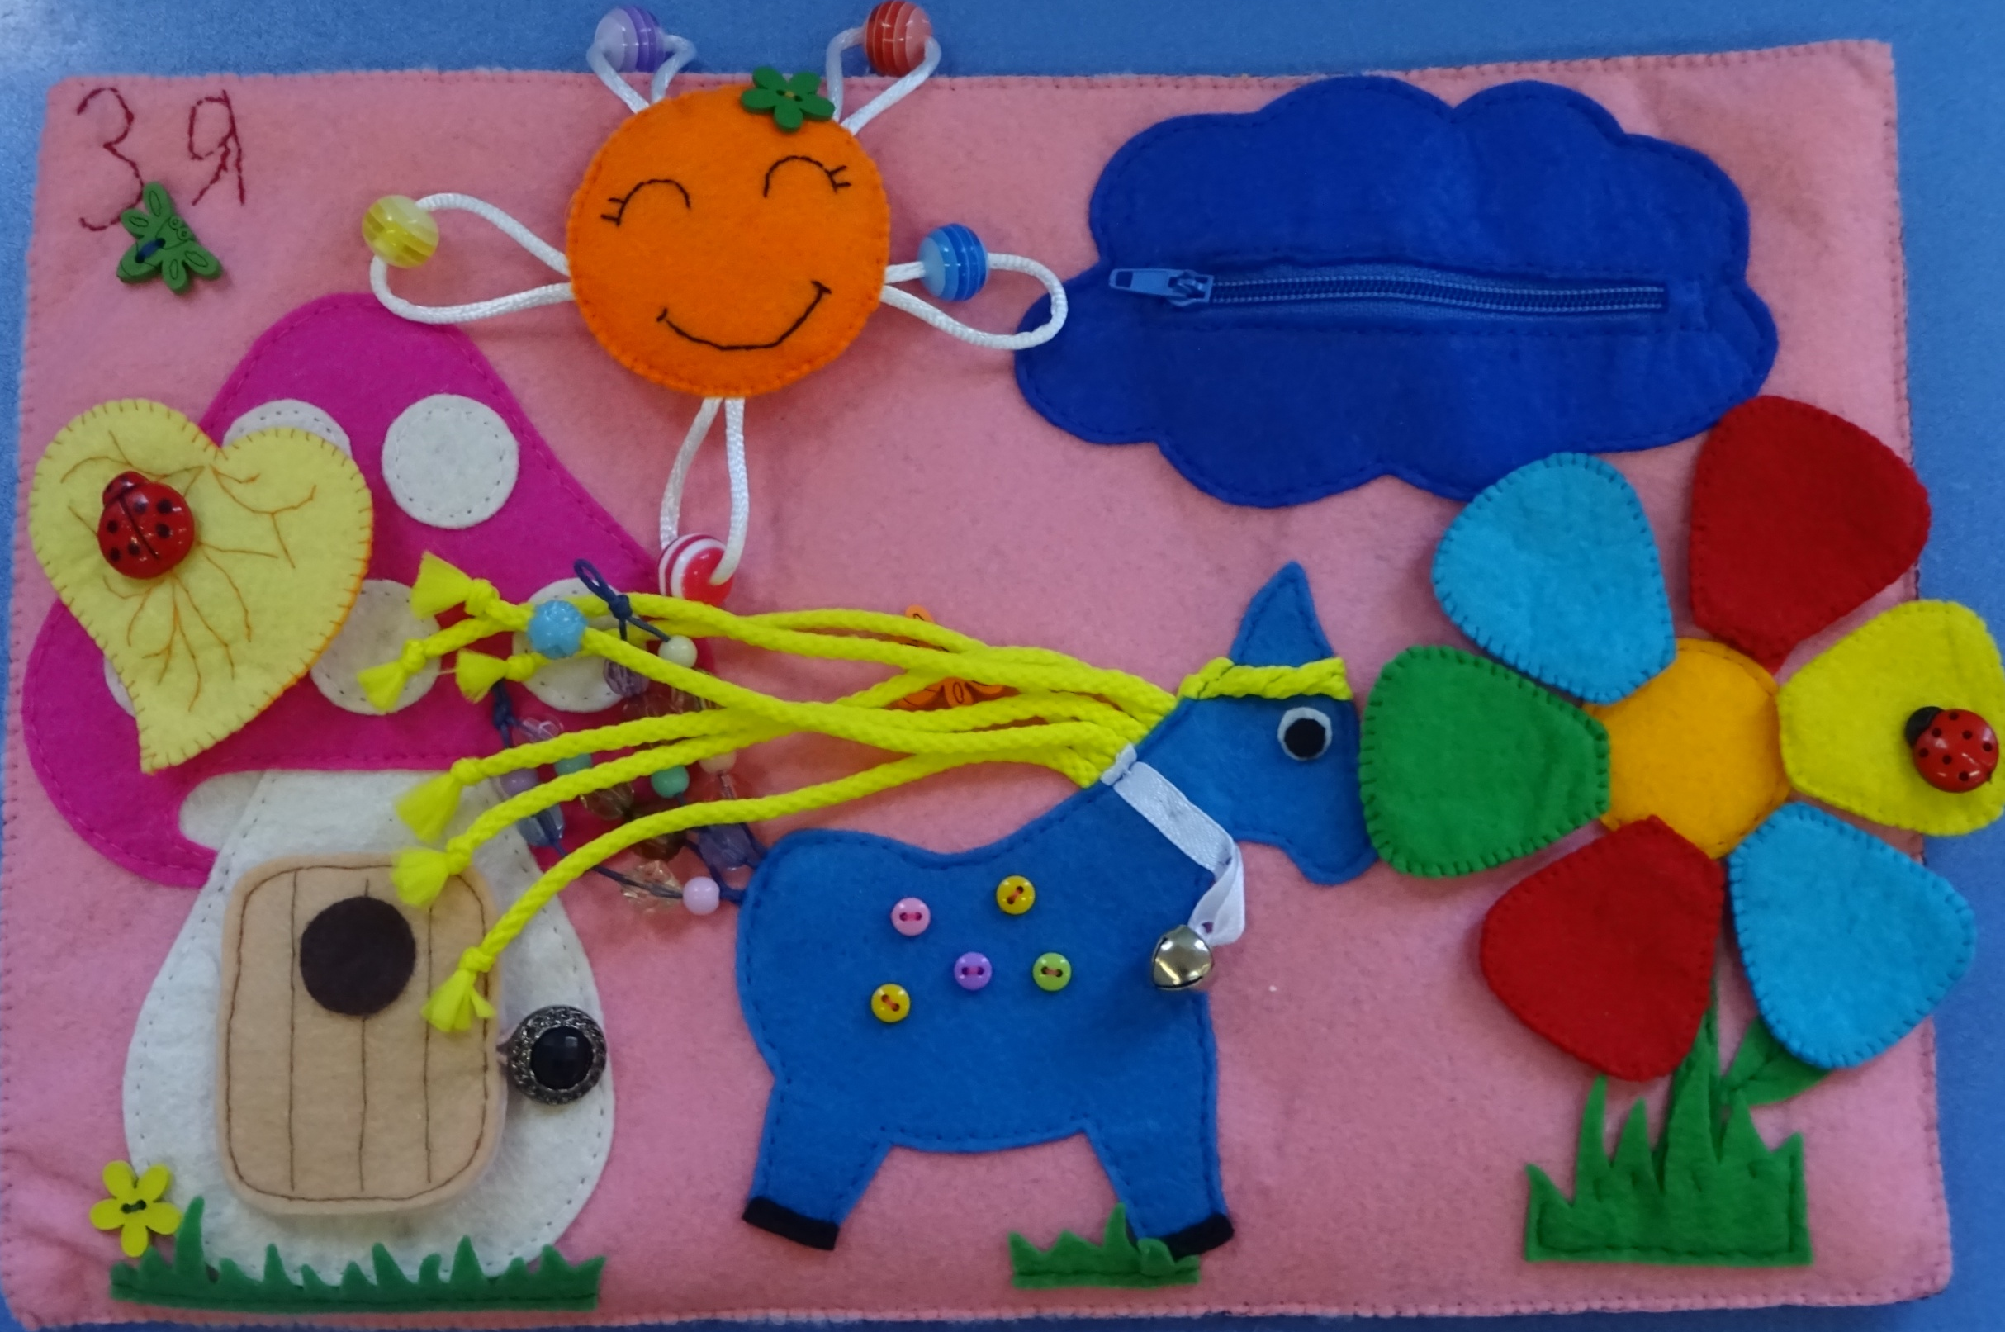
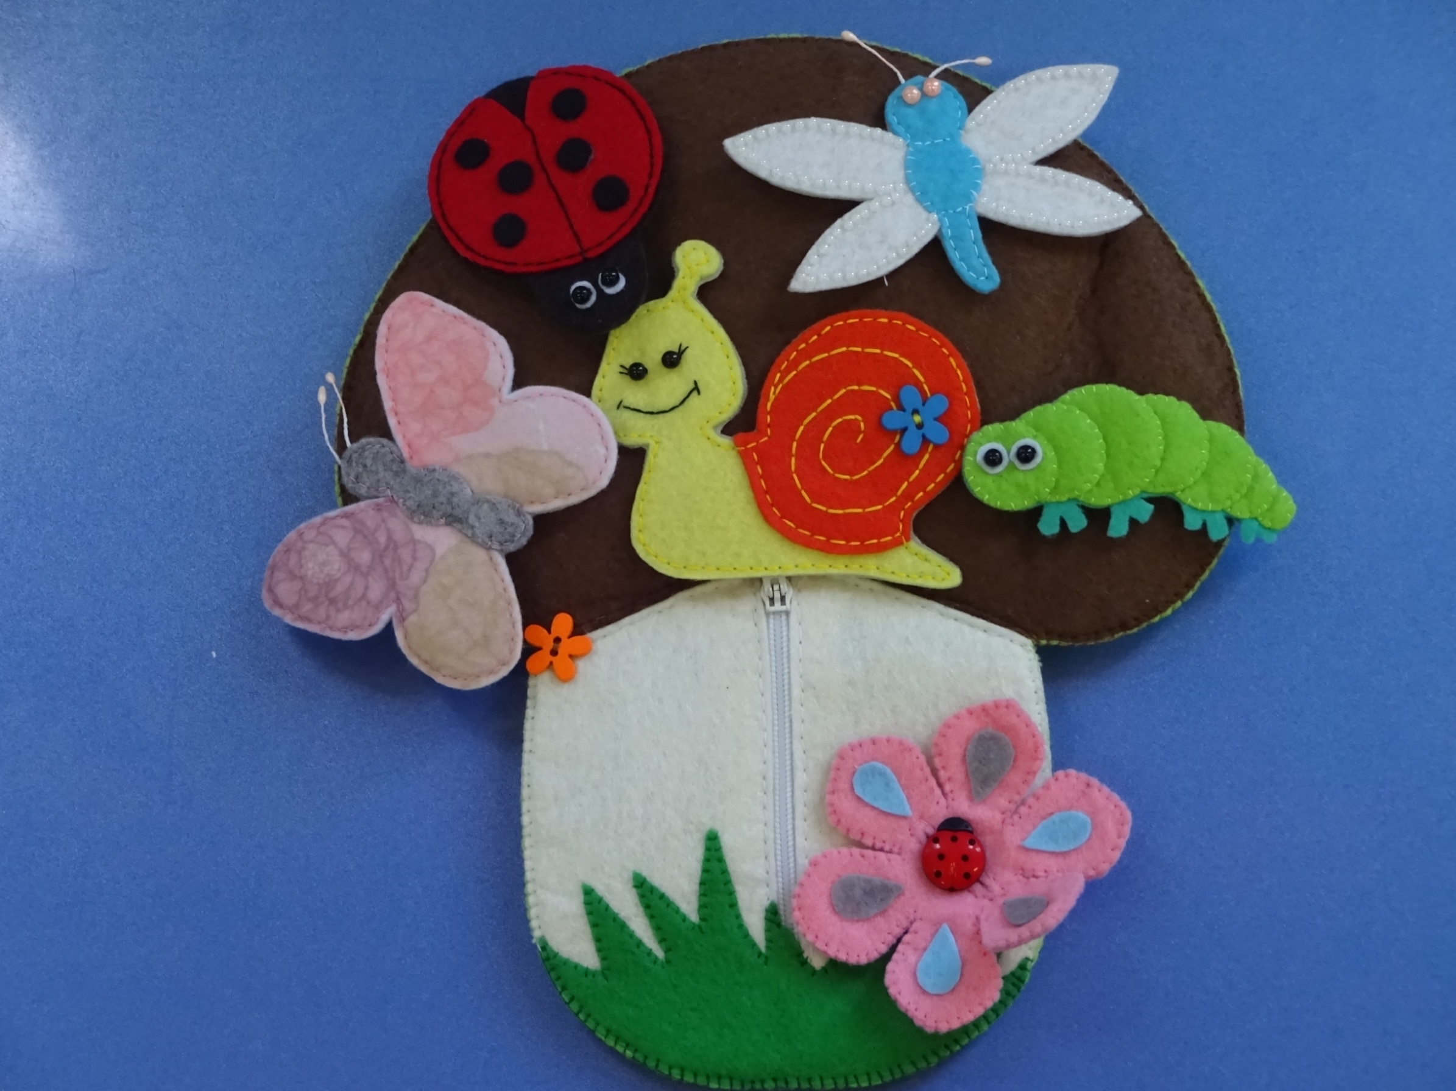
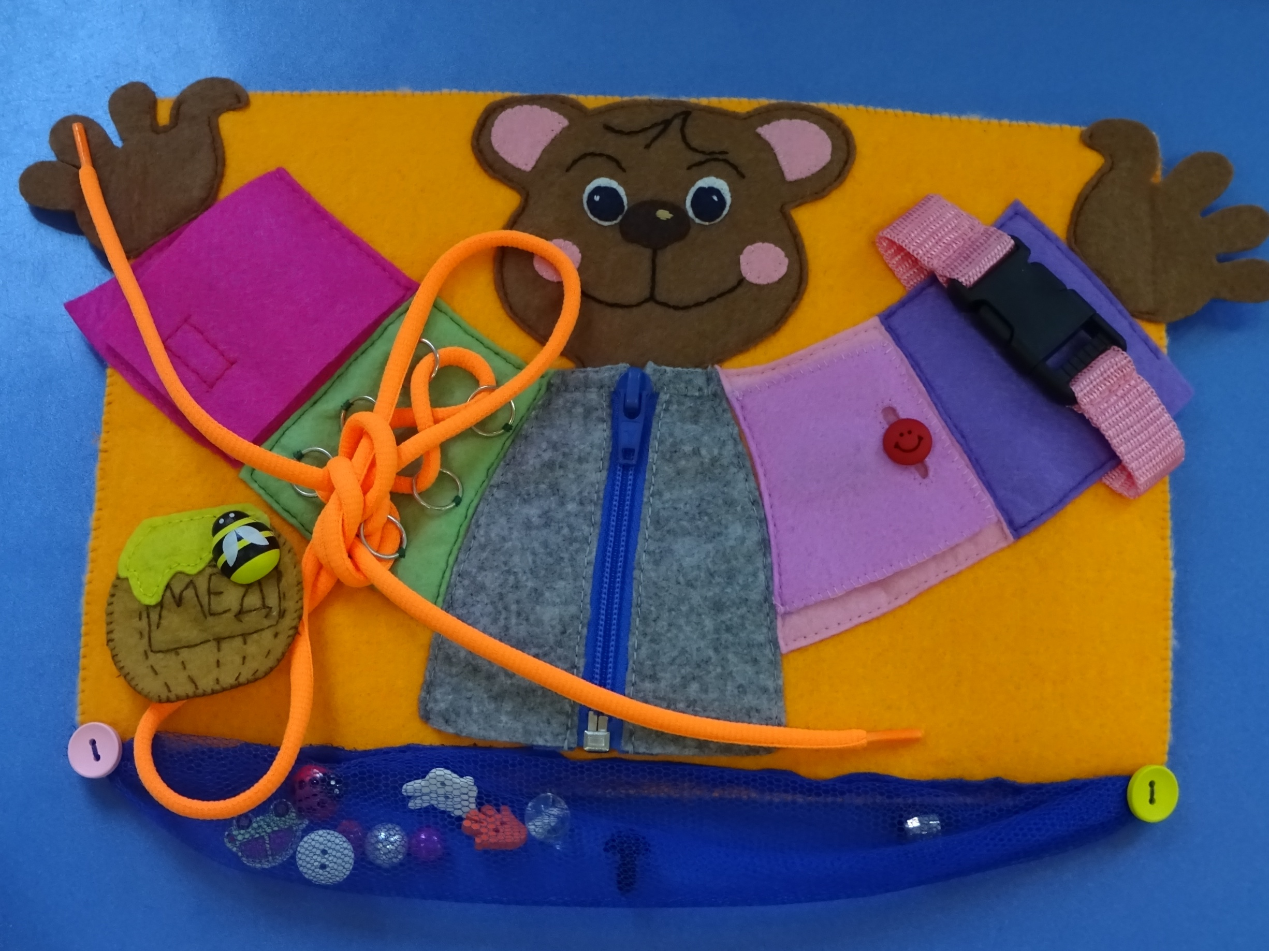

Индивидуальные дидактические панно

Slide 11
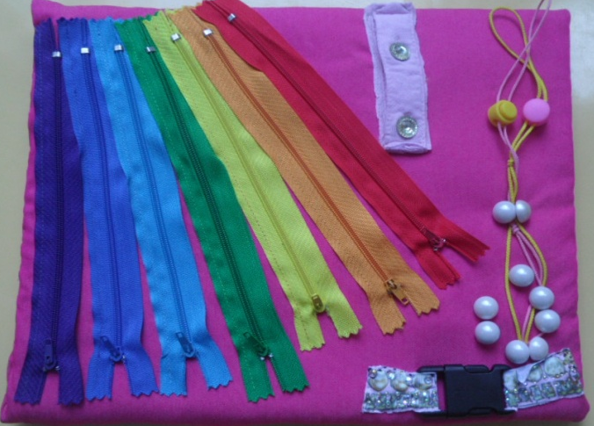
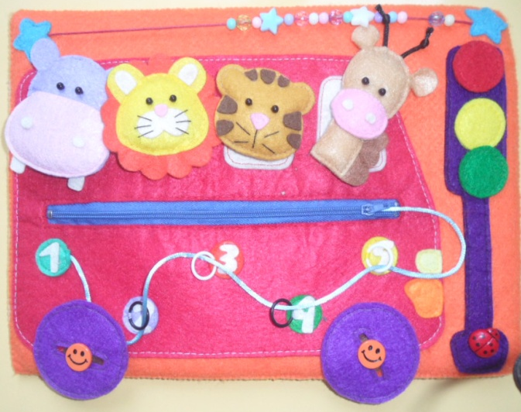
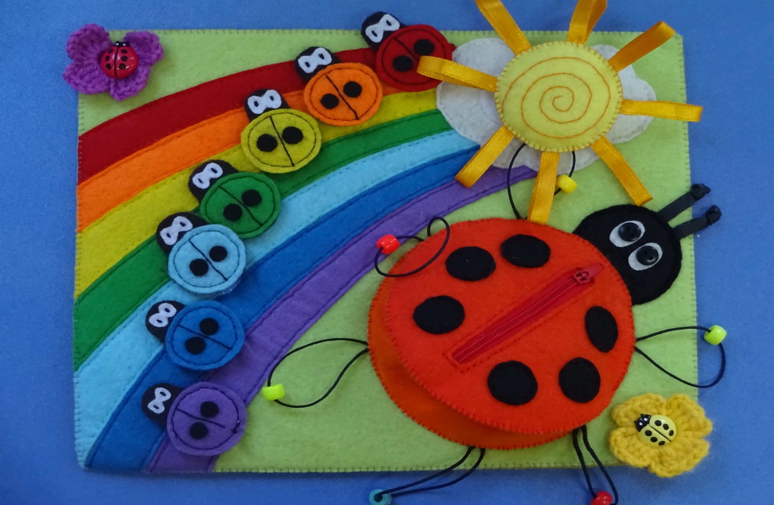
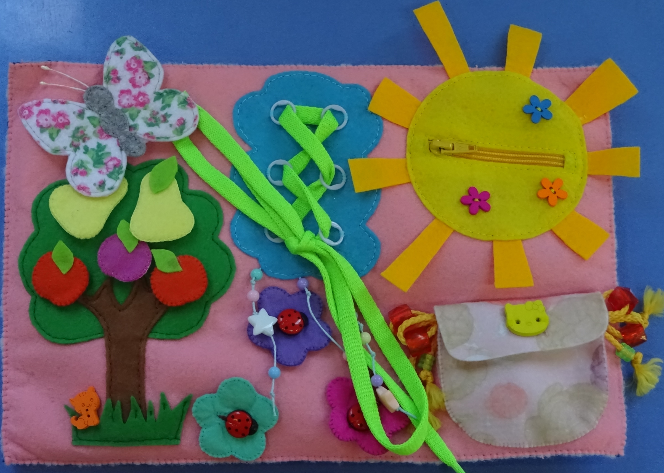
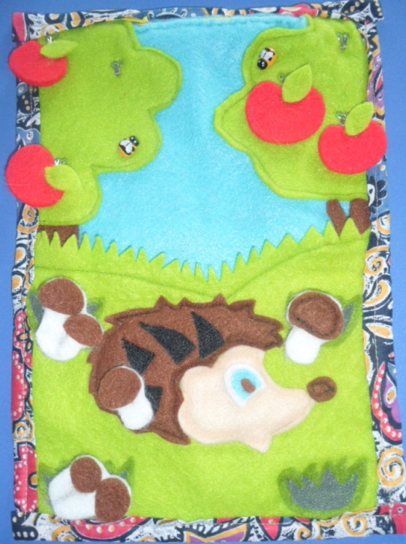
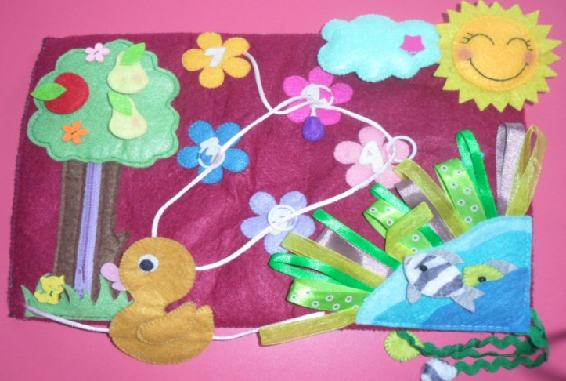

Slide 12
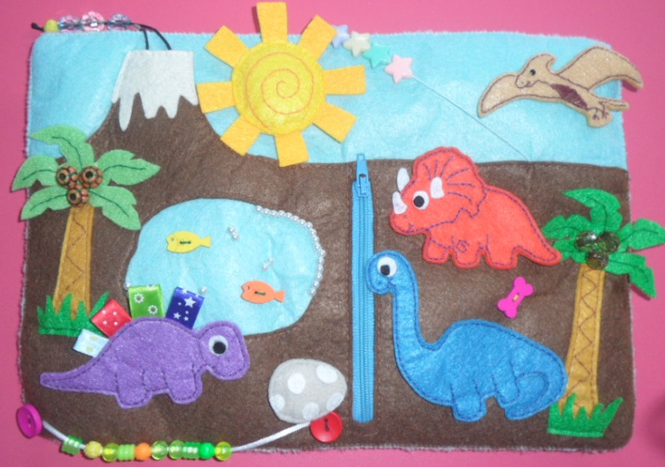
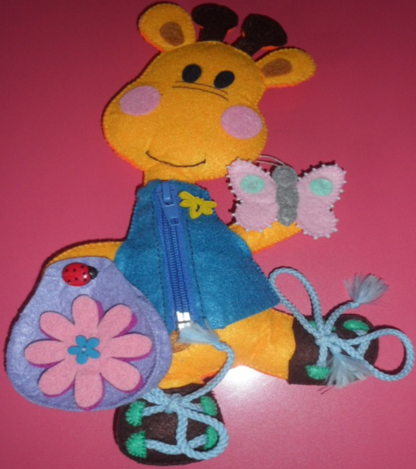
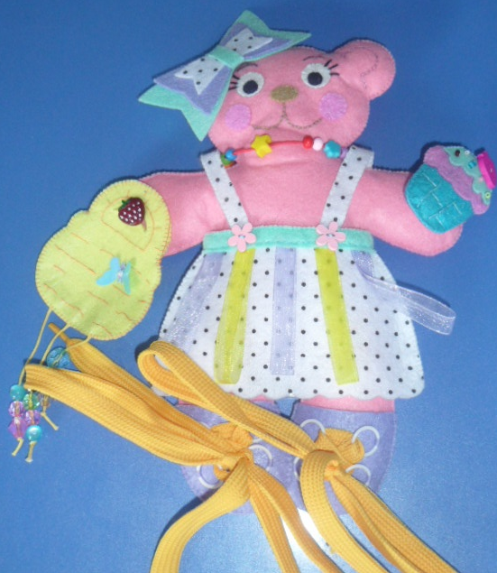
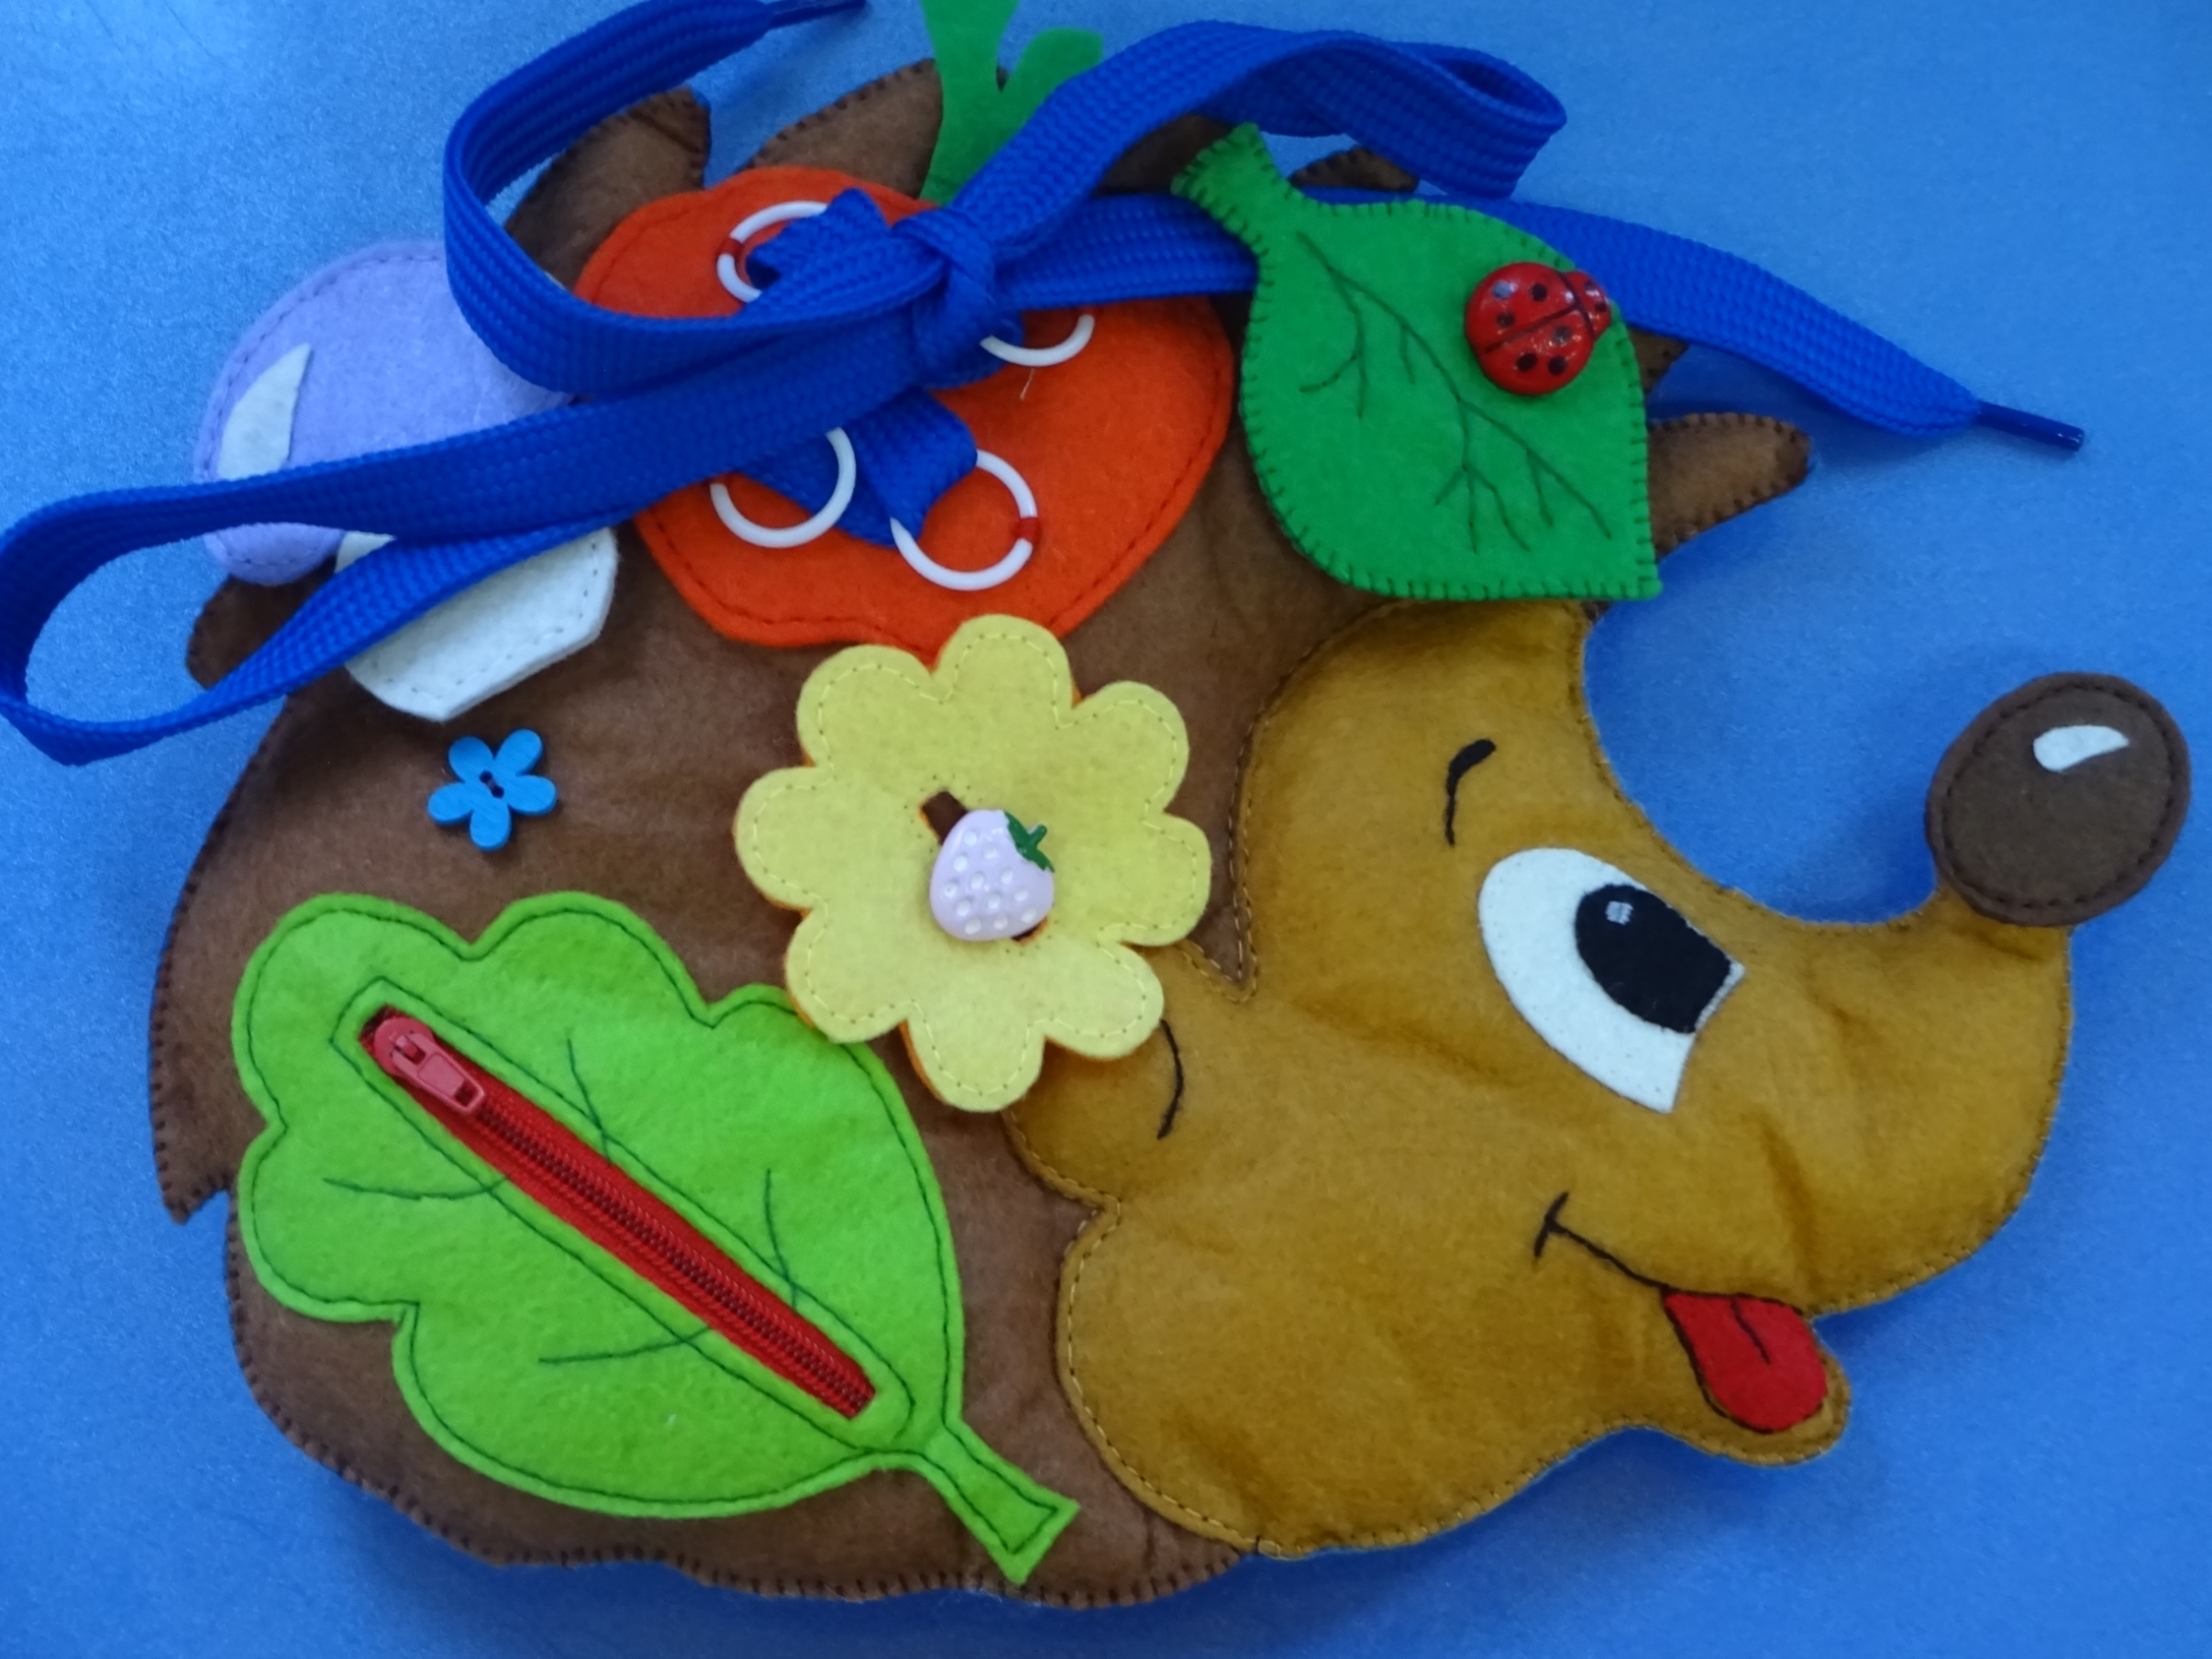

Slide 13
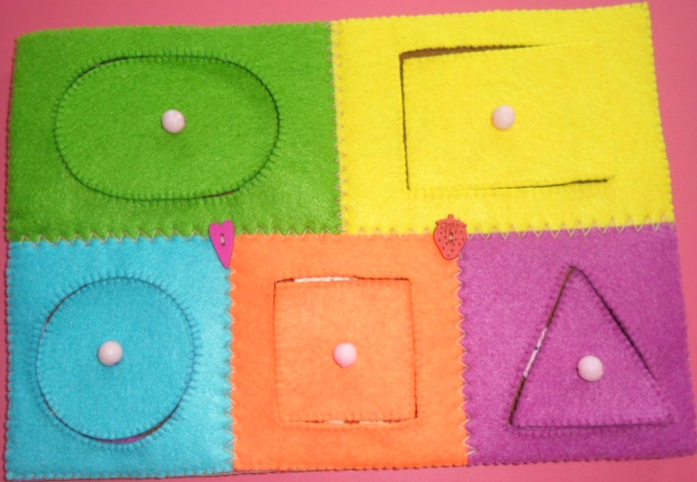
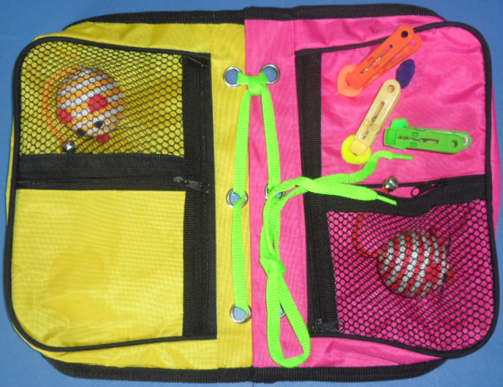
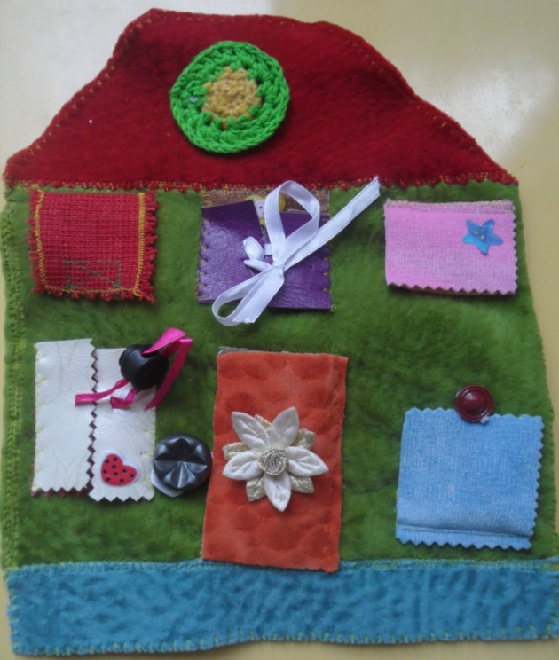
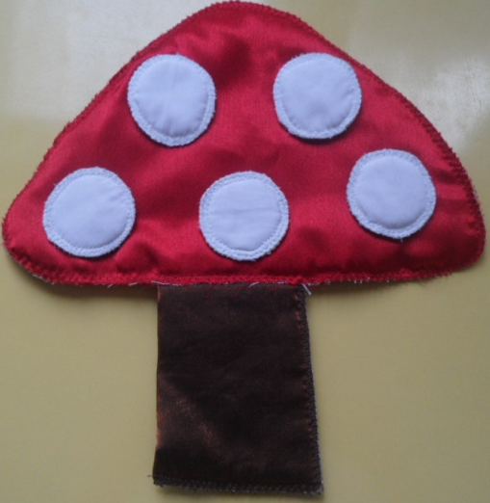
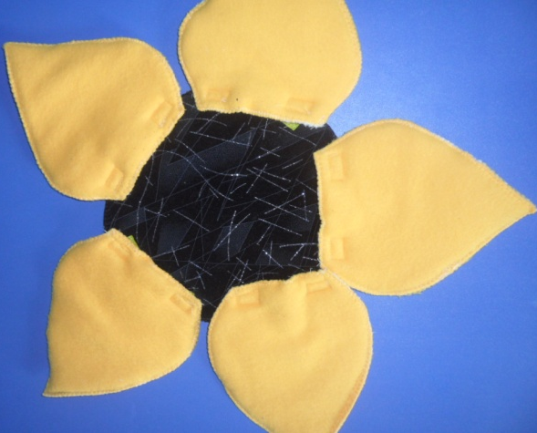

Slide 14
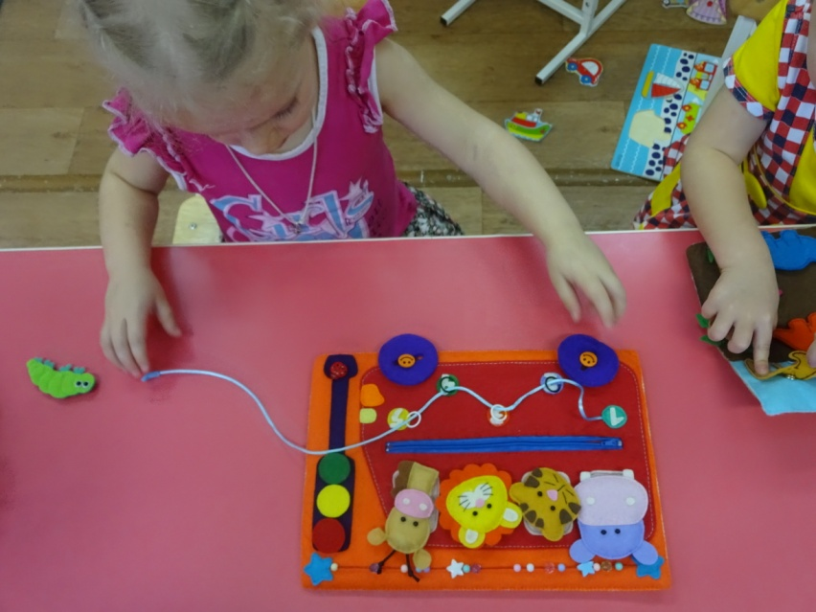
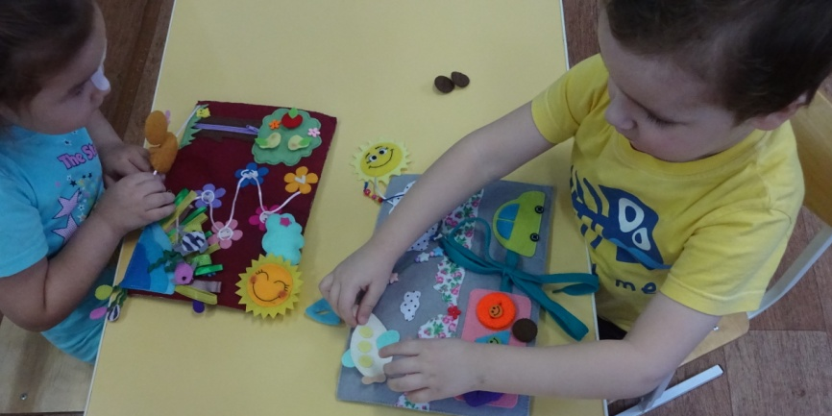

Slide 15
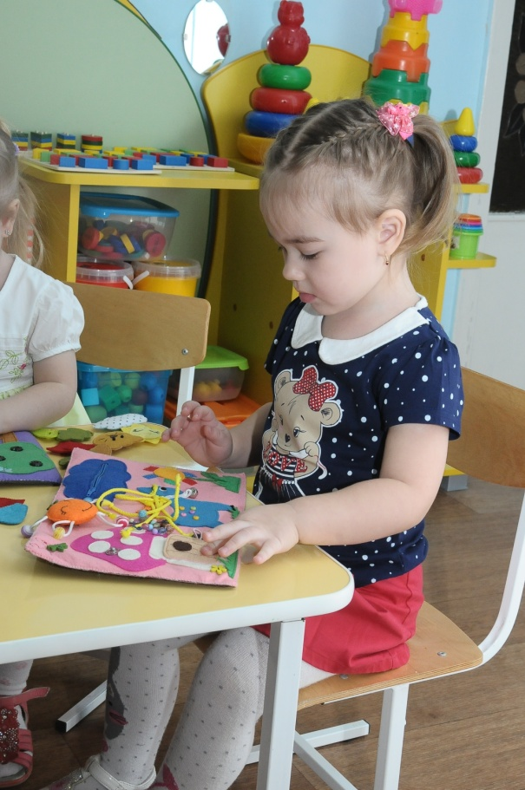
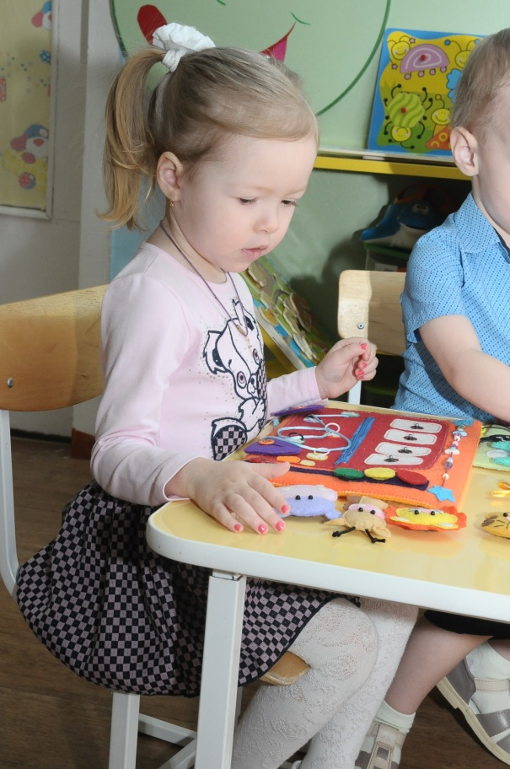
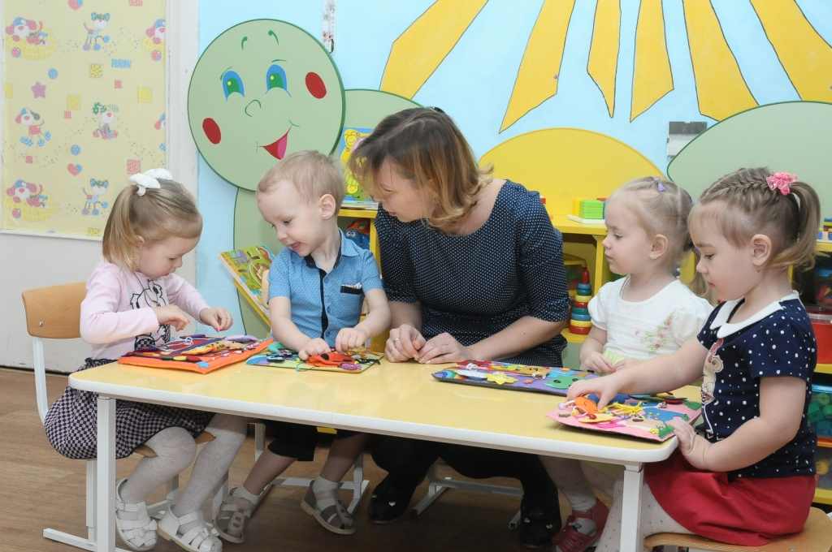

Slide 16
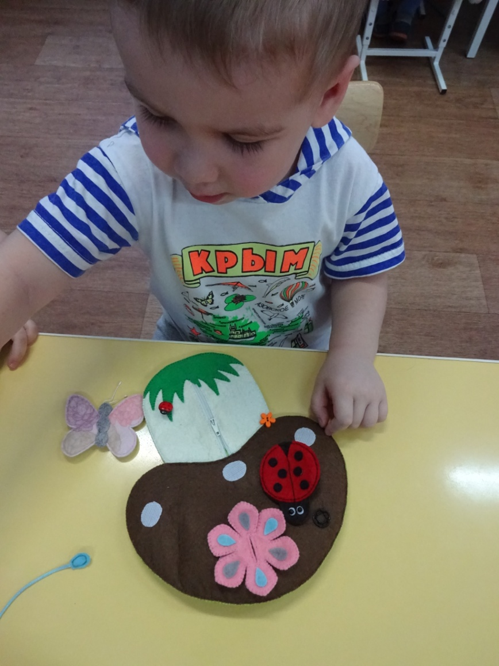
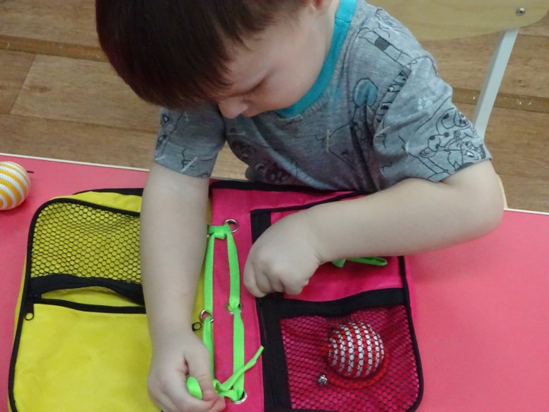
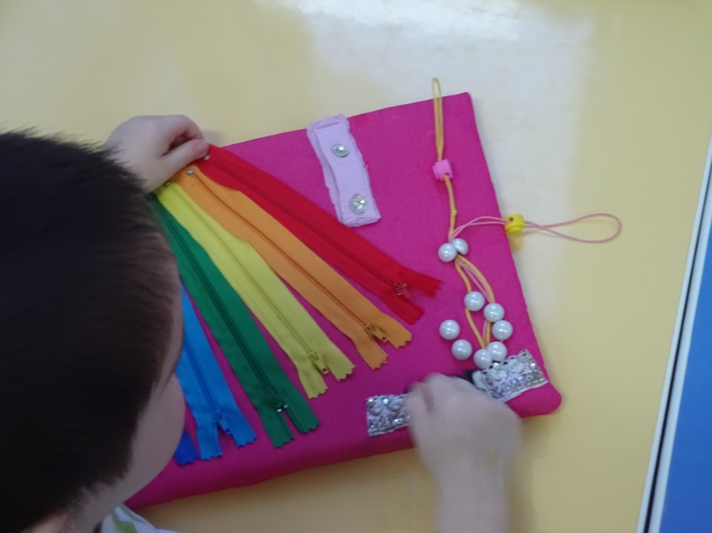

Slide 17
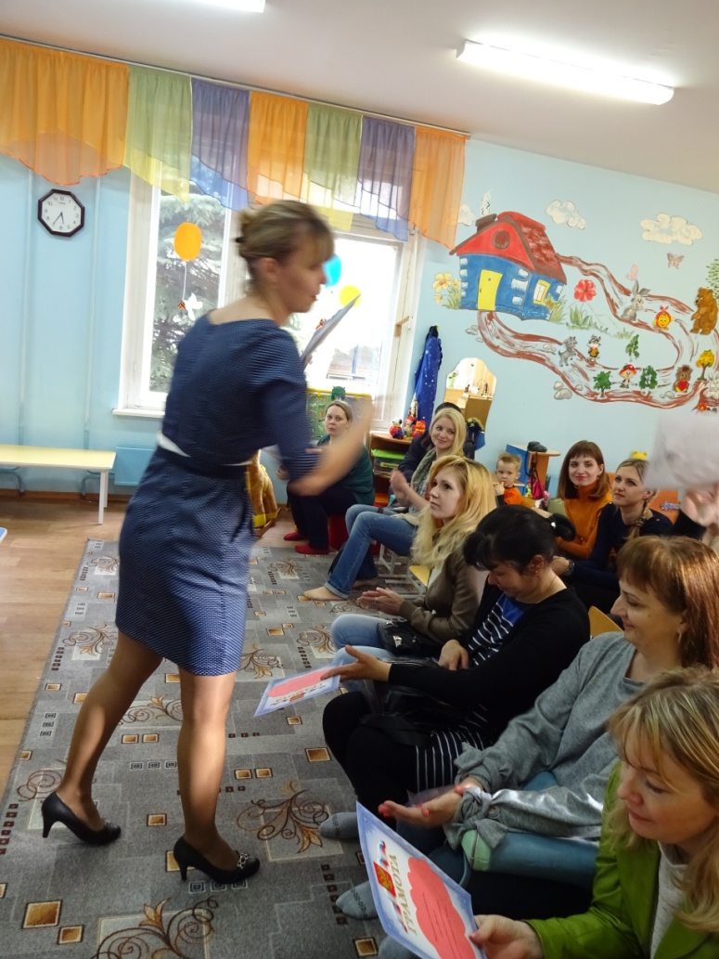
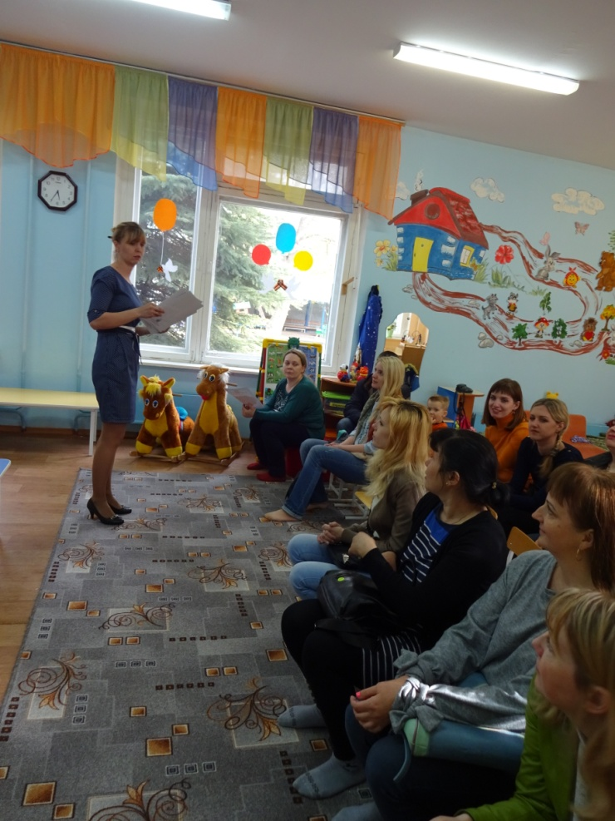

Slide 18


